Slide 1
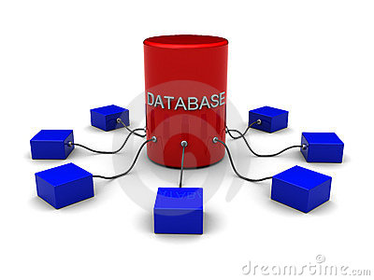
Bases de datos JAVA

Slide 2
BASES DE DATOS
La API por excelencia usada para conectarse a un SGBD es JDBC
Cada vendor o marca de base de datos, proporciona un driver específico para la interacción con su Base de datos desde JAVA

Slide 3
JDBC
Para encontrar el dirver JDBC apropiado, debemos conocer antes la versión de la BD con la vamos a trabajar
Al final, el Driver, no será más que una Clase Java, que nos proporciona acceso transparente a la base de datos, usando para ello los métodos descritos en el API

Slide 4
Cadena de CONEXIÓN
Para conectarnos a una base de datos, una vez indicado el driver, debemos proporcionar la siguiente información
  SERVIDOR //ip donde está la BD
  PUERTO//aplicación dentro del servidor
  NOMBRE USUARIO
  CONTRASEÑA

Slide 5
Clases principales
DriverManager: Es la encargada de solicitar conexiones entre mi aplicación y la base de datos
Connection: Es la clase que usaremos para conectarnos.

Slide 6
Clases principales
Statement: Es la clase que emplearemos para ejecutar nuestras instrucciones SQL hacia la base datos.
  Métodos importantes
  executeQuery() //para ejecutar consultas
  execute()//para ejecutar operaciones de borrado, insercción o actualización

Slide 7
Clases principales
ResultSet: Es la clase que emplearemos para gestionar los resultados de nuestras conusultas
Deberemos iterar sobre él, para ir recorriendo los resultados de nuestras consultas

Slide 8
Clases principales
ResultSet: Nos permite seleccionar los campos de la tabla por el nombre o por la posición
getString (“id”) //nos da el campo id
getString (1)//nos da el campo número 1

Slide 9
Clases principales
PreparedStatement: Esta clase nos permite utilizar instrucciones con parámetros, que indicaremos como símbolos de interrogación (?)

Slide 10
Clases principales
PreparedStatement: Debemos indicar la sentencia en el momento de creación del objeto PrepedStatement
PreparedStatement pstmt = conn.prepareStatement("Select * from employees where employee_id = ?");
pstmt.setInt(1, 110);
rset = pstmt.executeQuery();

Slide 11
Liberando recursos
Tanto las Connections, como los Statement y los ResultSet, son objetos que debemos cerrar después de su uso mediante el método close()
Resulta vital, que empleemos una estructura try-catch-finally para aseguraros que realmente liberamos los recursos correctamente

Slide 12
MODELO E/R
El Modelo E/R es un lenguaje formal que nos permite describir los objetos que conforman nuestra base de datos, así como definir la relación entre ellas

Slide 13
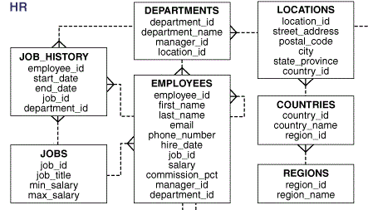
MODELO ESQUEMA HR

Slide 14
PRÁCTICA 1
Realizar un programa que consulte los empleados con un salario mayor a 3000. Para cada empleado recuperado, crear un objeto Empleado e id conformando un ArrayList de empleados. Finalmente, ordenar la lista por el salario, de mayor a menor y mostrarla.

Slide 15
RDBMS
Sistema de Gestión de Base de Datos Relacionales son las iniciales del acrónimo inglés RDBMS
En él, las entidades que lo componen, guardan una serie de normas
Oracle, Acces, MySQL, SQLServer, son ejemplos de implementaciones RDBMS

Slide 16
RDBMS Características
Toda tabla posee una clave primaria, que identifica unívocamente a cada registro de la entidad. No puede repetirse (Primary Key)
Cuando desde un atributo, campo o columna de una tabla se está guardando la PK de otra tabla, hablamos de que ése valor actúa como clave ajena (Foreign Key)

Slide 17
RDBMS Características
Cuando un registro es eliminado o modificado, los registros que contienen alguna clave ajena pueden modificarse o eliminarse de forma automática
Estas restricciones, quedan definidas por el administrador de la base de datos en el momento de definición de la clave ajena

Slide 18
RDBMS Características
Lo que persigue la política de modificación transitiva y automática es que los entidades de la base de datos guarden una relación consistente y coherente. Esto se conoce por el nombre genérico de Integridad Referencial, que todo SGBDR debe cumplir

Slide 19
RDBMS Características
Todos los RDBMS tienen su propio lenguaje para manipular las entidades y sus datos
Además de su propio lenguaje, todas deben aceptar SQL (Standar Query Lenguage)

Slide 20
SQL Instrucciones
La gestión de la base de datos, su definición y mantenimiento, corre a cargo de un administrador (DBA)
Nosotros, como programadores, no debemos preocuparnos en exceso por la gestión de la BD en si, pero sí debemos conocer algunas instrucciones

Slide 21
SQL Instrucciones
Las más importante son:
  SELECT para diseñar consultas o querys, recuperar datos o también se emplea el anglicismo atacar la base de datos. En definitiva, para recuperar información.
  INSERT para añadir nuevos registros a una entidad/tabla de la base de datos

Slide 22
SQL Instrucciones
  DELETE para eliminar registros/filas de una determinada entidad/tabla
  UPDATE para actualizar algunos campos o valores de un registro

Slide 23
SQL Instrucciones
Todas estas instrucciones caen dentro del tipo de instrucciones de MANIPULACIÓN. El acrónimo en inglés es DML (Data Manipulation Lenguage)
El resto de instrucciones, empeladas para crear nuevos objetos y/o relaciones son las DDL (Data Definition Lenguage), en principio, fuera de nuestro ámbito.

Slide 24
SQL COMMIT-ROLLBACK
Cuando ejecutamos una instrucción a través de un Statement, puede suceder que la cosa salga bien o que haya habido algún problema, como un fallo en la comunicación con el servidor, una violación de alguna restricción, etc..

Slide 25
SQL COMMIT-ROLLBACK
Por ello, las modificaciones que implican la ejecución de nuestras instrucciones, no tienen un efecto real en la BD
En principio, estamos trabajando en una copia, y hasta que no nos queda claro que todas las instrucciones han sido exitosas, no deberíamos darlas por hecho

Slide 26
SQL COMMIT-ROLLBACK
Aquí tenemos el concepto de transacción. Una transacción, es un conjunto SQL de instrucciones relacionadas, que se ejecutan todas secuencialmente. O todas salen bien o si falla alguna, se aborta todo el proceso

Slide 27
SQL COMMIT-ROLLBACK
Cuando tenemos la garantía de que una transacción ha sido exitosa, debemos realizar COMMIT sobre la conexión, para que nuestros cambios sean persistentes y se graben de verdad

Slide 28
SQL COMMIT-ROLLBACK
Sin embargo, si algo falla, deberemos hacer ROLLBACK en la sección catch del tratamiento de la excepción, para deshacer las modificaciones que han intentado cometer las últimas instrucciones

Slide 29
SQL COMMIT-ROLLBACK
¿Hasta dónde deshace ROLLBACK?
  O bien hasta la creación de la conexión
  O bien hasta encontrar un punto de salva guarda o SAVEPOINT
  connection.rollback(savepoint);

Slide 30
SQL SAVEPOINT
Cuando vamos a iniciar una nueva transacción y/o estamos seguros que nuestra BD está en un estado consistente, es coveniente fijar un punto de guarda a la conexión mediante el método setSavepoint();

Slide 31
SQL TRANSACCIONES
Con esta forma de trabajar, empleadno Commit, Rollbacks y Savepoints, estamos preservando la integridad de la BD
IMPORTANTE: Por defecto, la conexión tiene un autocommit a true (así que deberemos desactivarlo antes de empezar)

Slide 32
SQL VIEW
Concepto de Vista → Normalmente, nuestras entidades están representadas en la base de datos como una TABLA
Algunas de esas tablas, son realmente vistas u objetos VIEW dentro del esquema

Slide 33
SQL VIEW
Una vista, es una entidad que sin tener suficiente entidad en el esquema E/R para ser una tabla, sí la tiene para un grupo de usuarios de la base de datos.
A efectos prácticos, funcionamos con ella como con otra tabla, aunque realmente, su comportamiento interno no sea tal.

Slide 34
POOL de CONEXIONES
  Concepto: Crear y cerrar conexiones, es un proceso costoso. Para mejorar el rendimiento y evitar que cada proceso tenga que gestionar la apertura y el cierre de la conexión con la base de datos surge el concepto de Pool de conexiones o simplemente Pool.

Slide 35
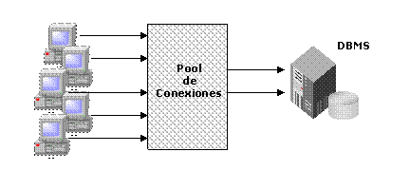
POOL de CONEXIONES
Notes:
Un Pool de conexiones, es una clase, encargada de ofrecer conexiones a sus usuarios previamente establecidas. El pool, maneja N conexiones (que habremos de parametrizar en su momento) y las ofrece de forma transparente a los usuarios. Así que de forma concurrente, el Pool mantendrá N conexiones vivas y nosotros como usuarios, sólo le tendremos que pedir una (no crearlas). Aunque sea el Pool quien en realidad gestiona las conexiones, deberemos hacer igualmente el close dentro de un bloque finally para indicar que hemos dejado de usar esa conexión

Slide 36
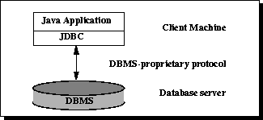
MODELO 2 CAPAS
Notes:
En el modelo de 2 capas (two-tier model), la aplicación Java interactúa directamente con la base de dedatos. Para ello, empleamos el diriver JDBC específico para esa base de datos. El comando es lanzado a la base de datos y el resultado es devuelto al usuario. La base de datos puede estar en la misma máquina o en otra. En el segundo caso, nos referimos al modelo cliente-servidor, donde el cliente es la máquina del usuario y el servidor puede estar alojado en una Intranet local o en un servidor en Internet.

Slide 37
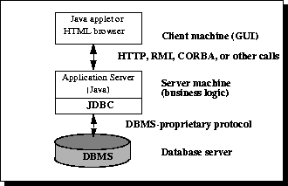
MODELO 3 CAPAS
Notes:
En el modelo de 3 capas, los comandos son enviados a una capa intermedia, que es la que accede a la base de datos. La base de datos procesa los comandos y devuelve el resultado a la capa intermedia (donde generalmente, habrá un servidor de aplicaciones Java). Es la capa intermedia, la que devuelve el resultado al cliente. Este es el modelo más extendido, ya que la capa intermedia permite mantener el control de acceso. Además, separamos la funcionalidad del cliente un nivel más, simplificando su desarrollo, pudiendo obtener mayores ventajas de rendimiento en muchos casos.

Slide 38
PATRÓN DTO DAO
En este patrón, cada clase que representa una entidad, va a tener dos clases que lo representan:
  Una a nivel de memoria (objeto)
  Otra a nivel de base de datos (tabla)

Slide 39
Objeto DTO
El objeto DTO (Data Type Object) será la clase java que representa una entidad en Memoria, con todos los atributos necesarios que identifican y definen a la clase para JAVA

Slide 40
Objeto DTO
Los métodos que implementa al menos un objeto DTO son los getter y setter de sus atributos, así como una o varias versiones del constructor
Con esto, nuestro DTO es a efectos prácticos un POJO (Plain Old Java Object)

Slide 41
Objeto DAO
El objeto DAO (Data Access Object) será la clase java que representa una entidad en base de datos, con todos los atributos , columnas o campos que definen a un registro de la tabla de mi base de datos.

Slide 42
Objeto DAO
Los métodos de una clase DAO, deberán contener todo lo relativo a la interacción de un objeto DTO en la base de datos
Por tanto, la clase DAO, va a tener los métodos DML tanto para insertar un DTO en la base de datos, como para modificarlo, eliminarlo o recuperarlo

Slide 43
Objeto DAO
Encapsulando (wrap) todo lo relativo a la base de datos en las clases DAO, logramos desacoplar nuestras clases Javas, con lo que tenga que ver con la base de datos

Slide 44
Objeto DAO
Si mañana, por ejemplo, cambiamos de marca de base de datos o se realiza una mejora en el modo de acceso, estará sólo afectando a mis clases DAO, logrando mantener la vigencia de mis clases DTO

Slide 45
CRUD
El comportamiento de los objetos DAO, puede categorizarse mediante este acrónimo: CRUD Create, Read, Update y Delete
En otras palabras, como ya hemos descrito, nuestros objetos DAO crean, leen, actualizan y borran registros en la base de datos que equivalen a DTOS en memoria

Slide 46
CRUD - Interfaz
Ya que el comportamiento de los objetos se puede generalizar, resulta más que apropiado modelarlo en Java usando una Interfaz que defina esos operadores
Y a su vez, hacer que nuestros objetos DAO implementen esa interfaz

Slide 47
CRUD - Interfaz
public interface CRUD {
create (GenericDTO ObjectDTO) throws Exception;
update (GenericDTO ObjectDTO) throws Exception;
read (String Condicion) throws Exception;
delete (String Condicion) throws Exception;

